Slide 1
S.A.E Panamá Oeste
TE SALUDA

Slide 2
Servicio de Apoyo Educativo
«Experiencia de intervención a nivel primario con estudiantes que poseen discapacidad visual o baja visión, orientación a padres sobre la importancia de su participación activa ante esta dificultad»

Slide 3
Servicio de Apoyo Educativo
Misión
Equipo con alto sentido de compromiso y responsabilidad en la inclusión, promoviendo de forma integral el aprendizaje en los estudiantes con Necesidades Educativas Especiales con o sin discapacidad, mediante programas de prevención primaria, con un recurso humano activo y eficiente en busca de una equidad e igualdad en la Educación.
Visión
Lograr que la comunidad educativa se empodere de su rol específico.

Slide 4
Servicio de Apoyo Educativo
OBJETIVO GENERAL
Contribuir con la población de estudiantes con N.E.E. con o sin discapacidad para que tengan mejores oportunidades académicas, proporcionándole a los padres y docentes herramientas y estrategias didácticas que faciliten el proceso de enseñanza aprendizaje

Slide 5
Servicio de Apoyo Educativo
OBJETIVOS ESPECÍFICOS
Garantizar el proceso de atención y evaluación por los diferentes especialistas del SAE a los estudiantes con Necesidades Educativas Especiales con o sin discapacidad en los Centros Educativos Inclusivos.
Ejecutar jornadas pedagógicas dirigidas a la comunidad educativa.
Minimizar el índice de fracaso en los estudiantes con necesidades educativas especiales (N.E.E.), mediante la estimulación de las áreas deficientes.
Apoyar al docentes de educación especial para mejorar la calidad de atención a los estudiantes con necesidades educativas especiales.

Slide 6
Equipo Panamá Oeste
zona 1
zona 2
Chorrera
Atiende 19 centros educativos inclusivos
Zona 3
Capira, Chame, San Carlos atiende 10 centros educativos inclusivos
Arraiján
Atiende 23 centros educativos inclusivos

Slide 7
DISTRITO DE CAPIRA
* C.E.B.G. AUGUSTO SAMUEL BOYD
* C.E.B.G. I.P.T.CAPIRA
* C.E.B.G. LIDICE
DISTRITO DE CHAME
* C.E.B.G.RAFAEL MADURO
* C.E.B.G. COLONCITO
* COLEGIO HARMODIO ARIAS MADRID
DISTRITO DE SAN CARLOS
* C.E.B.G. SAN JOSE
* C.E.B.G.RODEO VIEJO
* C.E.B.G. MANUEL BENIGNO HIGUERO H
* C.E.B.G. LAS UVAS

Slide 8
DESCRIPCION DEL PROCESO PARA LA ATENCION DE LOS ESTUDIANTES CON N.E.E. CON O SIN DISCAPACIDAD
Docente Regular
Detecta la NEE
Director del plantel
Docente Especial
Aplica evaluación según los resultados canaliza al equipo SAE
Dificultad del aprendizaje
Atiende y orienta sobre las acciones a seguir.
Analiza la situación.
Dependiendo de la situación se considera si se refiere o se evalúa por el equipo.
Psicóloga
Padres
Fonoaudiología
Alumno
Trabajadora
Social

Slide 9
INTERVENCION CON EL ESTUDIANTE
AUTOESTIMA
Concepto de autoestima
Características que definen la estima alta y baja.
Pensamientos para desarrollar la Autoestima.
Dinámicas de Autoestima.
Como desarrollar una alta autoestima en los niños y niñas.

Slide 10
INTERVENCION CON LOS PADRES
Entrevista con padres de los alumnos con N.E.E., para obtener la información escolar y personal necesaria a fin de aplicar los ajustes pertinentes.
Se convoca al padre de familia a participar de las charlas periódicas con el equipo.
Establecer canales de comunicación, consulta y apoyo a los padres, madres acudientes y o tutores orientando su participación y compromiso con el proceso educativo.
Apoyar al padre a enfrentar los sentimientos de frustración, cuando reciben la noticia de que su hijo presenta una necesidad educativa especial y / o discapacidad.

Slide 11
INTERVENCION CON LOS DOCENTES
Orientando al cuerpo docente sobre las adecuaciones a realizar según la necesidad de cada estudiante:
Sentar al alumno cerca al tablero.
Permitir el uso de recursos.
Permitir al estudiante grabar las lecciones con el
fin de facilitar el aprendizaje.
Para el aprendizaje de la lectoescritura:
usar macrotipos según su percepción
y nivel de funcionalidad.
Para el aprendizaje de las matemáticas:
es importante el uso de material
concreto.

Slide 12
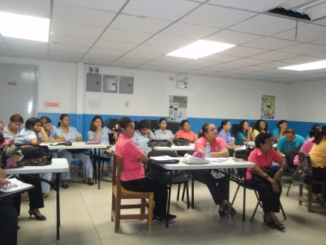
INTERVENCION CON LOS DOCENTES
Para el aprendizaje de las ciencias sociales: se pueden utilizar los recorridos por las escuelas y la comunidad, las excursiones con fines pedagógicos, la dramatización de situaciones en el aula, las maquetas entre otras.

Slide 13
PROGRAMAS QUE ESTAMOS DESARROLLANDO
SAE PANAMA OESTE
Supervisores de Zona y Directores
Maestros Regulares
Maestros Especiales
Padres de Familia
Entidades Gubernamentales
Rol del equipo
Pase Social
Derechos y Deberes del docente especial
Talleres mensuales con especialistas
Jornadas pedagógicas en diferentes centros educativos
Taller de los deberes y derechos de los estudiantes con N.E.E.
Estrategias para el apoyo en casa
- Policía de Niñez y Adolescencia (Red Secundaria).
MIDES
(Red Primaria)
D.I.J.
(Red Primaria)
Legal
Áreas habilitadoras
Policía de niñez y adolescencia

Slide 14
Población total de Discapacidad y NEE atendidas en la zona 3.

Slide 15
Población total de Discapacidad y NEE que participan en el programa de Inclusión según las escuelas atendidas por el equipo SAE de la zona 2
Total 496
En la grafica se puede apreciar la población total atendida en las escuelas que participan en el programa de Inclusión atendida en la zona 2.

Slide 16
Población total de Discapacidad y NEE atendidas en la zona 3.

Slide 17
REALIDAD DE LA EDUCACIÓN INCLUSIVA EN PANAMÁ OESTE

Slide 18
Anexos
Limitaciones
Falta de compromiso, responsabilidad de los padres y negación al diagnostico de sus hijos
Falta de personal en algunas zonas
Los espacios físicos en las sedes no son adecuados
Poco apoyo de los directores en la inclusión
Falta de salón de los docentes de Educación Especial
Por escasos recursos económicos de los padres se refleja la deserción escolar y la falta de atención especializada.
Diagnósticos errados por parte algunos especialistas de la salud
No recibimos apoyo de materiales varios como: hojas, folder, copiar, impresión, entre otros.
Logros
Reuniones de coordinación con Supervisores y Directores de la zona 3.
Jornadas de capacitación sobre adecuaciones curriculares con docentes regulares.
Talleres con padres sobre los deberes y derechos de los estudiantes con N.E.E.
Evaluación , estudios de casos, de los estudiantes que mas lo ameriten.
Reuniones con el equipo de salud mental del distrito de chame, para coordinar actividades a realizar en equipo.
Coordinación con trabajadoras sociales de MIDES para canalizar los casos a las instancias pertinentes.

Slide 19
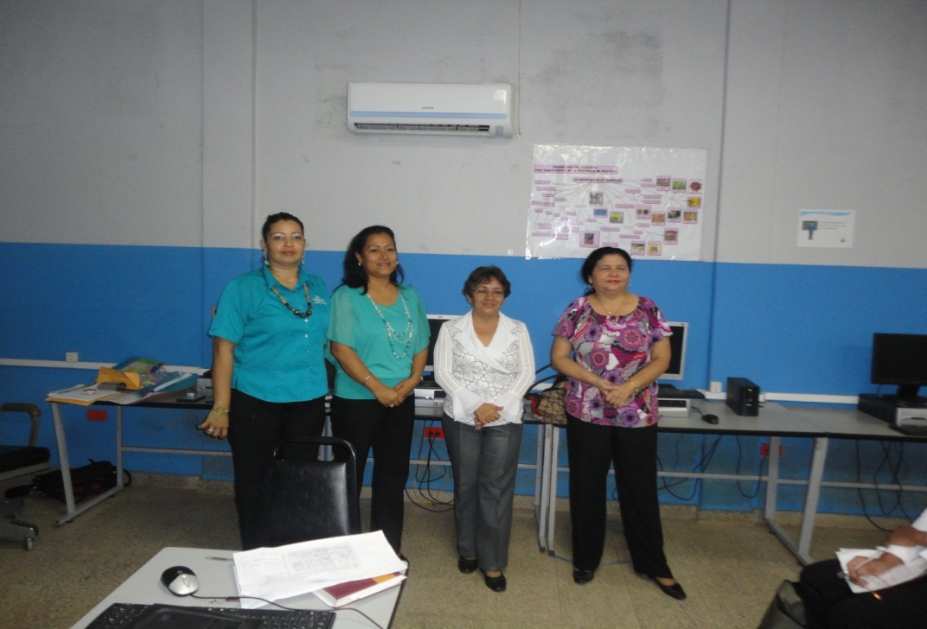
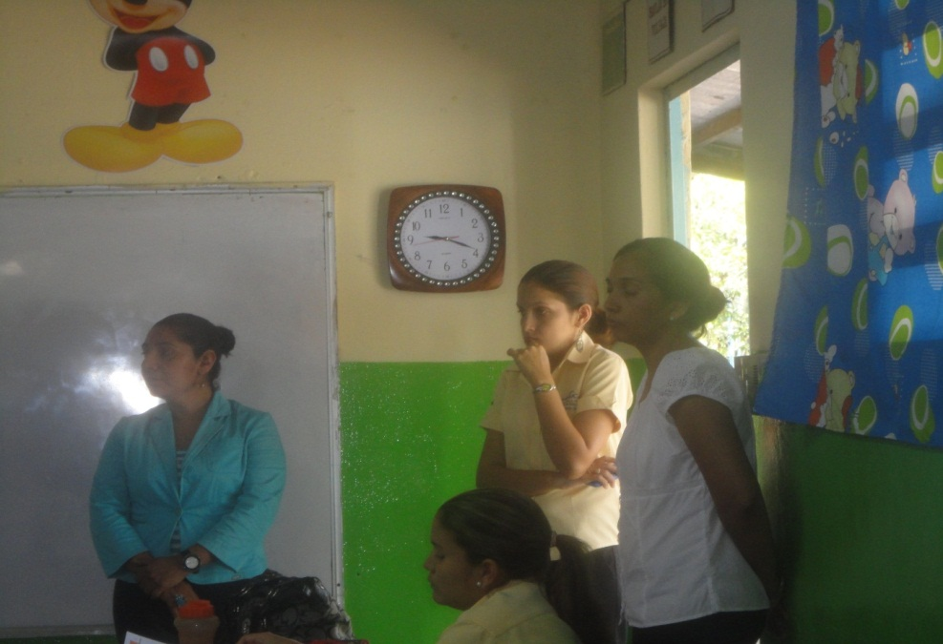

Slide 20
Acciones del Equipo S.A.E. P.O.

Slide 21
Acciones del Equipo S.A.E.P.O.

Slide 22
Acciones del Equipo S.A.E. P.O.

